Slide 1

بحوث العمليـــــات
الفصل الدراسي الأول
العام الدراسي 1431 – 1432هـ
د. ملفـي الرشيــدي
نظام التعليم المطور للانتساب
كلية إدارة الأعمــال
قسـم الأسـاليب الكميــة
1

Slide 2
المحاضرة الخـامســة

Slide 3
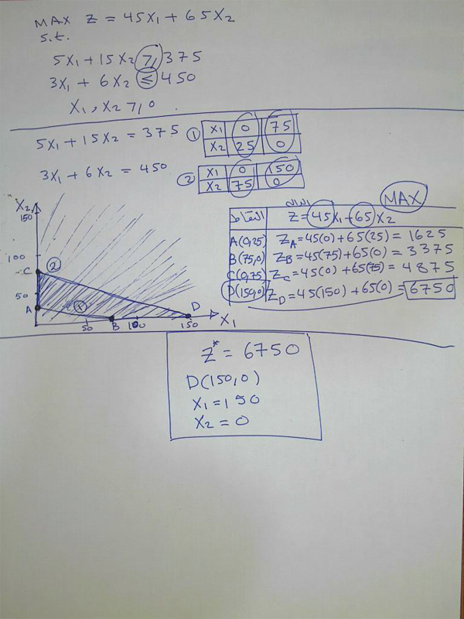
مثــــال 1 على الرسم البيــاني

Slide 4
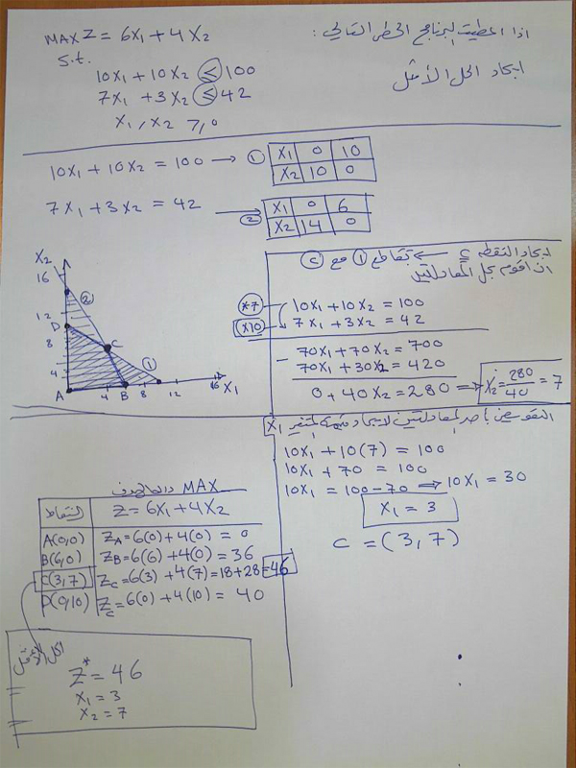
مثــــال 2 على الرسم البيــاني

Slide 5
بحمد الله

